Slide 1
Prvočíselnost a její testování
Matěj Vojna

Slide 2
Co je prvočíslo?
Abychom mohli číslo považovat za prvočíslo, musí splňovat tyto podmínky:
Je přirozené číslo větší než 1
Je dělitelné pouze dvěma děliteli: jedničkou a samo sebou
Ostatní přirozená čísla se nazývají čísla složená

Slide 3
Test prvočíselnosti
Je algoritmus z oboru teorie čísel, kterým lze určit, zda je zadané přirozené číslo prvočíslem.
Je obecně možný v polynomiálním čase.
Algoritmus obvykle otázku zodpoví, aniž by našel přímo prvočíselný rozklad
Dělení algoritmů:
Jednoduché algoritmy
obecné pravděpodobnostní algoritmy
Specializované algoritmy
Notes:
Algoritmy, které lze řešit v polynomiálně omezeném čase na nedeterministickém Turingově stroji - na počítači, který umožňuje v každém kroku rozvětvit výpočet na n větví, v nichž se posléze řešení hledá současně.
Pokud je časová složitost f(N) polynom, hovoříme o polynomiálně omezených algoritmech. Takové problémy, které řeší nějaký polynomiální algoritmus, patří do tzv. třídy složitosti P.

Slide 4
Jednoduché algoritmy - zkusmé dělení
Složitost:
Asymptoticky exponenciální
Nejjednodušší algoritmus testující prvočíselnost
Zkouší postupně dělit testované číslo možnými děliteli
Jedná se o zkusmé dělení všemi přirozenými čísly menšími než číslo samo
Optimalizované varianty dělení:
Dělení nejdříve dvojkou a pak lichými čísly
Dělení pouze prvočísly než odmocnina testovaného čísla

Slide 5
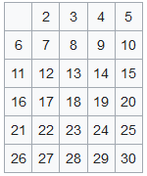
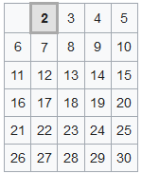
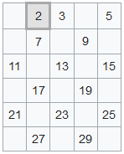
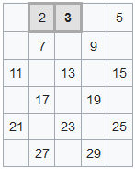
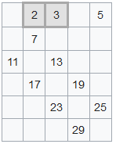
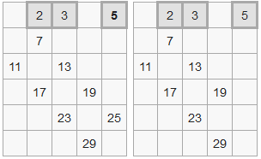
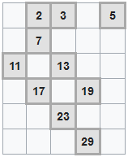
Jednoduché algoritmy - Eratosthenovo síto
Složitost:
O(N*log(log N))
Jednoduchý algoritmus pro nalezení všech prvočísel menších než zadaná horní mez
Funguje na principu prosívání seznamu čísel
Opakovaně se vyjme první číslo ze seznamu, toto číslo je prvočíslem; jeho násobky jsou čísla složená a ze seznamu se odstraní
Pracuje do té doby, než je ze seznamu odstraněno poslední číslo, nebo do druhé odmocniny nejvyššího čísla
Příklad pro nalezení prvočísel mezi prvními 30 čísly:

Slide 6
Eratosthenovo síto v grafickém znázornění
Notes:
Algoritmus se skládá z následujících kroků:
Napíšeme všechna čísla 2 až n (2 je první prvočíslo). A předpokládáme, že všechna jsou prvočísla.
Vezmeme si první prvočíslo a víme, že všechny jeho násobky nemohou být z definice prvočísly, proto je vyškrtneme z našeho seznamu.
Nyní si vezmeme další prvočíslo z proškrtaného seznamu a opět vyházíme všechny jeho násobky.
Opakujeme 3, dokud nedojdou čísla, nebo do druhé odmocniny nejvyššího čísla.

Slide 7
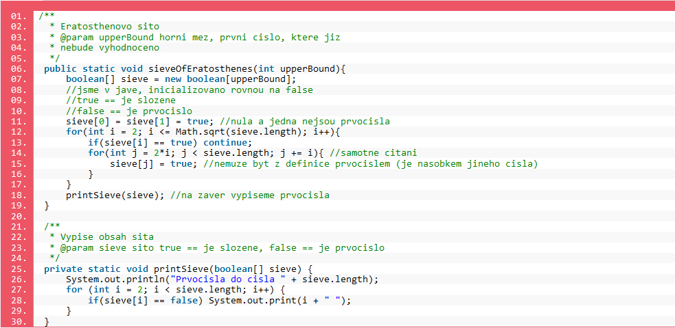
Eratosthenovo síto v Javě

Slide 8
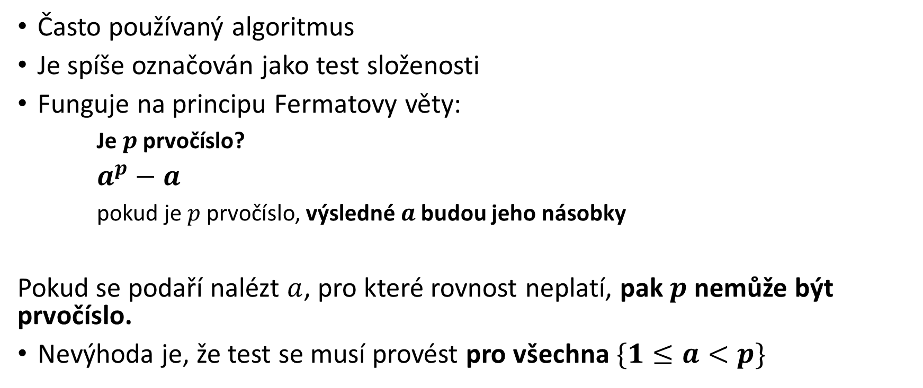
Obecné pravděpodobnostní algoritmy - Fermatův test
Složitost:
O(log(n)3)
Často používaný algoritmus
Je spíše označován jako test složenosti
Funguje na principu Fermatovy věty:
Je $p$ prvočíslo?
$a^{p}−a$
pokud je $p$ prvočíslo, výsledné $a$ budou jeho násobky
Pokud se podaří nalézt $a$, pro které rovnost neplatí, pak $p$ nemůže být prvočíslo.
Nevýhoda je, že test se musí provést pro všechna $\{1≤a<p\}$
Notes:
Označován jako test složenosti, protože jednoznačně nerozliší prvočísla od čísel složených (to jsou Carmichaelova čísla)
Charmichaelova čísla jsou z hlediska Malé Fermatovy věty podobná prvočíslům, jejich složenost nelze tedy zjistit pomocí Fermatova testu prvočíselnosti.

Slide 9
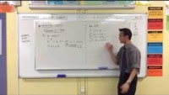
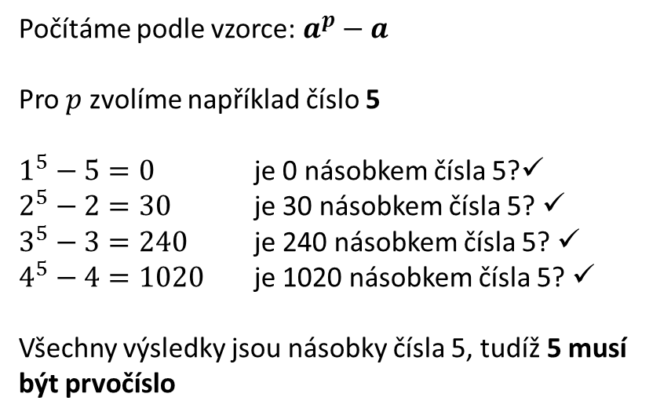
Fermatův test - příklad
Počítáme podle vzorce: $a^{p}−a$
Pro $p$ zvolíme například číslo 5
$1^{5}−5=0$ je 0 násobkem čísla 5?✓
$2^{5}−2=30$ je 30 násobkem čísla 5? ✓
$3^{5}−3=240$ je 240 násobkem čísla 5? ✓
$4^{5}−4=1020$ je 1020 násobkem čísla 5? ✓
Všechny výsledky jsou násobky čísla 5, tudíž 5 musí být prvočíslo

Slide 10
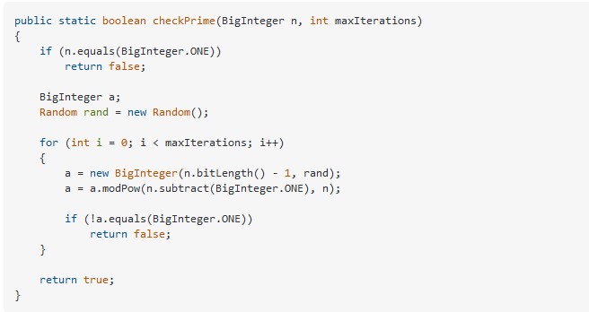
Fermatův test v Javě

Slide 11

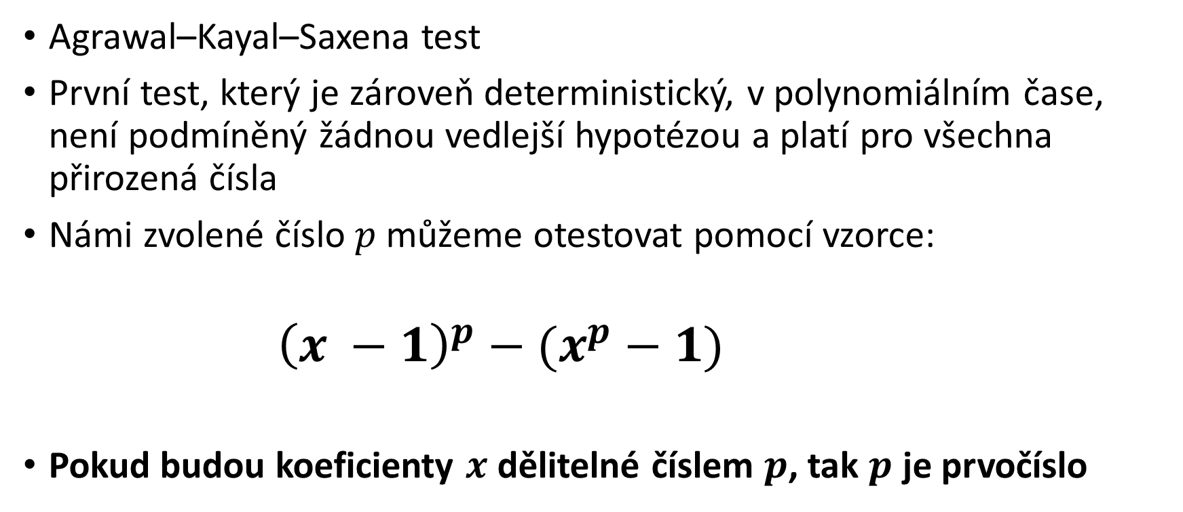
- AKS test
Složitost:
$$O(log⁡{(n)}^{3})$$
Agrawal–Kayal–Saxena test
První test, který je zároveň deterministický, v polynomiálním čase, není podmíněný žádnou vedlejší hypotézou a platí pro všechna přirozená čísla
Námi zvolené číslo $p$ můžeme otestovat pomocí vzorce:
$${\left(x −1\right)}^{p}−{(x}^{p} − 1)$$
Pokud budou koeficienty $x$ dělitelné číslem $p$, tak $p$ je prvočíslo

Slide 12
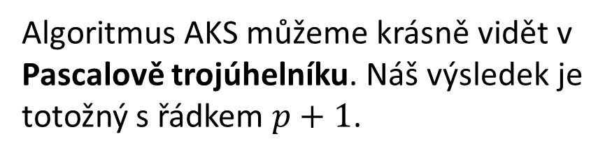
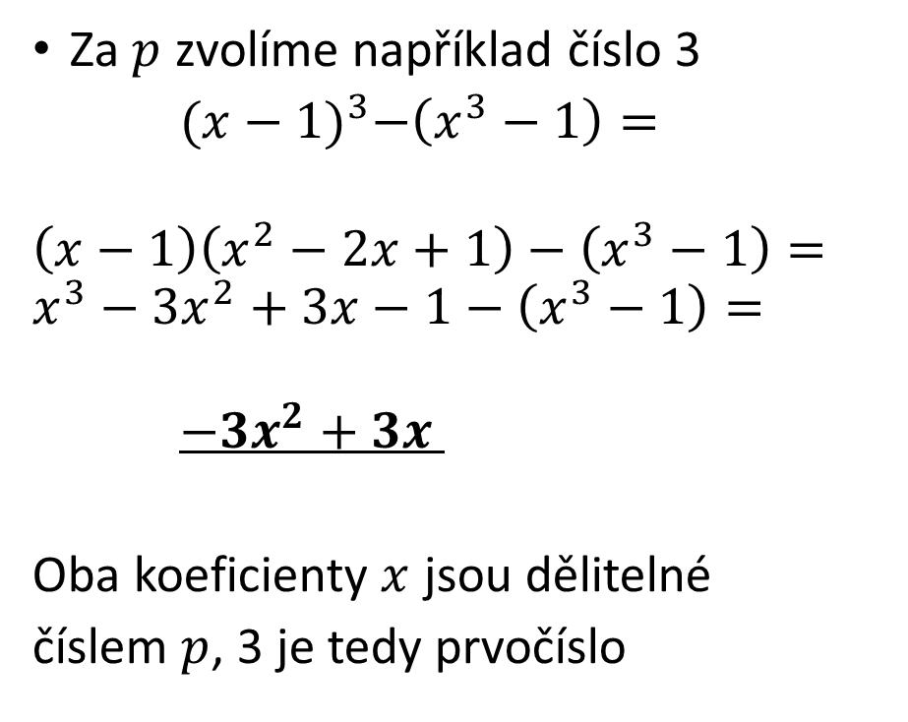

Jak AKS test funguje příklad 1
Algoritmus AKS můžeme krásně vidět v Pascalově trojúhelníku. Náš výsledek je totožný s řádkem $p+1$.
Za $p$ zvolíme například číslo 3
${(x−1)}^{3}−\left(x^{3}−1\right)=$
$$\left(x−1\right)\left(x^{2}−2x+1\right)−\left(x^{3}−1\right)=$$
$$x^{3}−{3x}^{2}+3x−1−\left(x^{3}−1\right)=$$
${−3x}^{2}+3x$
Oba koeficienty $x$ jsou dělitelné
číslem $p$, 3 je tedy prvočíslo
$${\left(1\right)x}^{3}−{3x}^{2}+3x−\left(1\right)1$$

Slide 13
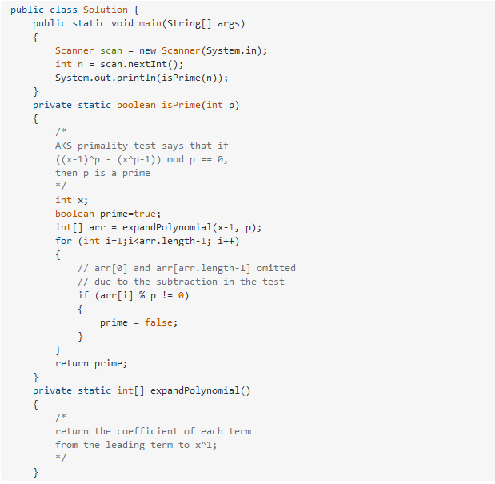
AKS test v Javě

Slide 14
Zdroje:
https://cs.wikipedia.org/wiki/Prvo%C4%8D%C3%ADslo
https://cs.wikipedia.org/wiki/Test_prvo%C4%8D%C3%ADselnosti
https://cs.wikipedia.org/wiki/Eratosthenovo_s%C3%ADto
https://www.algoritmy.net/article/65/Eratosthenovo-sito
https://cs.wikipedia.org/wiki/Fermat%C5%AFv_test_prvo%C4%8D%C3%ADselnosti
https://www.youtube.com/watch?v=RcjxwCHRYfE
https://stackoverflow.com/questions/4027225/implementation-of-fermats-primality-test
https://en.wikipedia.org/wiki/AKS_primality_test
https://www.youtube.com/watch?v=D7AHbyAlgIA
https://www.youtube.com/watch?v=HvMSRWTE2mI
https://cs.wikipedia.org/wiki/Pascal%C5%AFv_troj%C3%BAheln%C3%ADk
https://stackoverflow.com/questions/43578906/how-do-you-implement-aks-test-in-java-to-determine-whether-a-number-is-prime

